Slide 1
“Ehrenamt 4.0“
Die digitale Transformation und
die Zukunft des Ehrenamts“
Notes:
Sehr geehrte Damen und Herren,
ganz herzlichen Dank für Ihre Einladung zur Jahrestagung des VSKA nach München.
Als mich die Anfrage erreicht hat, musste ich erstmal kurz nachdenken. So lautete der Arbeitstitel, den ich mit Daniela Mauch vor einigen Monaten in Freiburg abgesprochen hab: Digitale Kommunikation und analoge Beziehungen“. Ehrlich gesagt bin ich kein Experte im Bereich der Digitalen Kommunikation, da gibt es Menschen, die dies viel besser können als ich.
Ich habe den Titel dann trotzdem stehen gelassen, da ich ohne digitale Kommunikation und ohne analoge Beziehungen heute nicht hier wäre.
Damit an dieser Stelle mein ganz offizieller Glückwunsch an Thomas Mampel für die Wahl zum Vorsitzenden des VSKA.
Ohne dich, Thomas, stände ich jetzt nicht hier, da du mich damals, vor einigen Jahren, darin bestärkt hast, meinen Blog zu starten und vor allem beizubehalten. Dafür an dieser Stelle schon jetzt mein ganz herzlicher Dank!

Slide 2
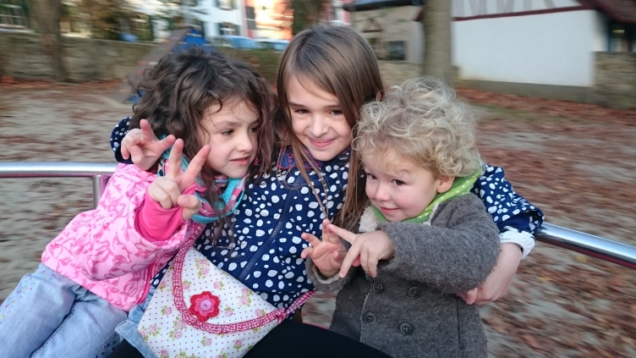
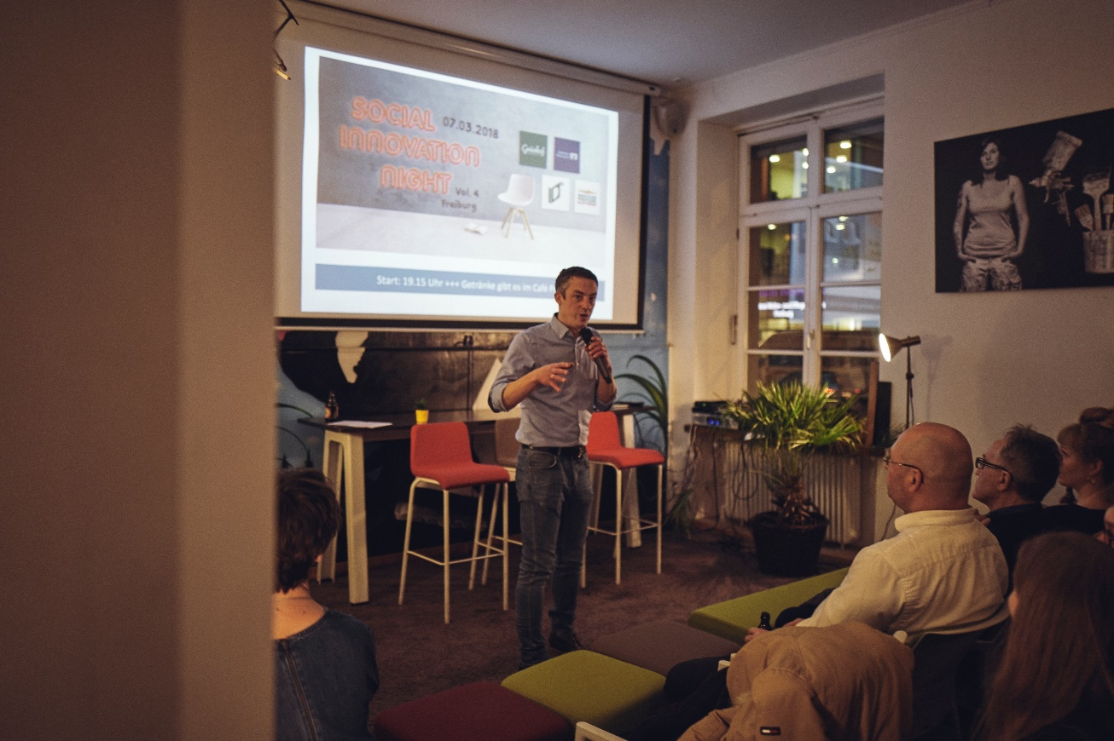
Notes:
Mein Name ist Hendrik Epe und ich beschäftige mich spätestens seit dem Start meines Blogs, den Sie unter www.ideequadrat.org finden können, intensiv mit der Fragestellung, wie sich Organisationen der Sozialwirtschaft auf die Zukunft einstellen können.
Und zu dieser Zukunft gehört eben auch die Frage, welche Auswirkungen die Digitale Transformation auf die Organisationen der Sozialwirtschaft haben wird.
Neben dem Blog habe ich eine Familie mit drei Kindern und arbeite hauptberuflich als Forschungskoordinator und Projektmanager an der Katholischen Hochschule in Freiburg.
Ein in Zusammenhang mit dem Blick in die Zukunft relevantes Thema sind dabei natürlich auch Digitalisierung.

Slide 3
Was ist die digitale Transformation?
Ehrenamt 4.0 – Was verändert sich?
Digital Arbeiten
Tools und Methoden
Websites
für die Arbeit von und mit
Ehrenamtlichen
Welche Optionen haben Organisationen?
Fazit?
Notes:
IM Programm steht noch der Titel: Digitalisierung in Organisationen der Sozialwirtschaft. Ich will mit Ihnen aber zu Beginn kurz darauf eingehen, warum ich von dem Begriff der Digitalisierung zu der Digitalen Transformation gewechselt bin.
Ich will dann mit Ihnen die drei wesentlichen Bereiche anschauen, auf die die digitale Transformation Auswirkungen hat:
Die drei Bereiche sind die Menschen, die Organisationen in denen die Menschen Arbeit leisten und die Gemeinwesenarbeit als Arbeitsfeld der Sozialen Arbeit und wesentliche Bezugspunkt des VSKA.
In den Bereichen will ich jeweils auf die Auswirkungen der Digitalen transformation schauen und gleichzeitig möglichst griffige Handlungsoptionen liefern, wie die digitale Transformation für den Menschen, die Organisationen und die Gemeinwesenarbeit gestaltet werden kann.
Abschließend will ich einen ganz kurzen Blick auf meine Vision für die Stadtteilzentren werfen.

Slide 4
Die digitale Transformation ist
keine Naturgewalt!
Sie ist gestaltbar,
wenn wir sie gestalten!
Notes:
Mir fällt bei vielen Artikel, Fernsehsendungen, Nachrichten, Blogs, Politikeraussagen und so weiter kommt es mir so vor, als wäre die digitale Transformation so etwas wie eine Naturgewalt.
Wie ein Erdbeben oder ein Hurricane, der über uns kommt.
Ich will hier vorab festhalten, dass natürlich die Technisierung nicht aufhaltbar ist, die Auswirkungen auf die Menschen, die Organisationen und die Gesellschaft aber gestaltbar sind.
Sonst würde ich den Vortrag nicht halten.

Slide 5
Warum INNOVATION?
Was ist unter der digitalen Transformation
zu verstehen?
Gründe für das Scheitern von Projekten:
vor allem unklare Anforderungen bzw. Projektziele,
mangelhafte Kommunikation zwischen den Projektbeteiligten,
Nichtverfügbarkeit von qualifizierten Mitarbeitern und
fehlende Ressourcen beim Projektstart
Gründe oder nur Symptome? → komplexe Realität!
Projektmanagement Einführung
Was ist ein Projekt?
Bedingungen für Projekte
Management von Projekten
Projektphasen
Agiles Projektmanagement
Geschichte
Werte
Prinzipien
Methoden
Selbstmanagement
Zeitmanagement
Grundzüge von GTD
Tools und Vorgehen
Projektteams
Notes:
Wasalso ist unter der digitalen Transofrmation zu verstehen?

Slide 6
Definition Digitalisierung
Der Begriff Digitalisierung bezeichnet die Überführung analoger Größen in diskrete (abgestufte) Werte, zu dem Zweck, sie elektronisch zu speichern oder zu verarbeiten. Das Endprodukt oder Ergebnis der Digitalisierung wird mitunter als Digitalisat bezeichnet.
Notes:
Hier ist zunächst der Begriff Digitalisierung zu definieren.
Und wie Sie hier sehen können, fokussiert die Digitalisierung auf die Überführung analoger Größen in diskrete (abgestufte) Werte, zu dem Zweck, sie elektronisch zu speichern oder zu verarbeiten. Das Endprodukt oder Ergebnis der Digitalisierung wird mitunter als Digitalisat bezeichnet.
Das kennt jeder von den Schallplatten, deren Musik dann auf Kasetten, dann auf CD‘s und schließlich als MP3-Dateien abgespeichert werden, die aktuell sogar komplett ohne Download „getreamt“ werden können. Man muss das „digitalisat“ also noch nicht mal mehr besitzen.
Digitalisierung greift in diesem Verständnis aber zu kurz, da es mir zumindest nicht einfach darum geht, zu überlegen, wie analoge Prozesse und Kommunikation jetzt zu einem Digitalisat werden kann.

Slide 7
Definition Digitale Transformation
Die Digitale Transformation (auch „Digitaler Wandel“) bezeichnet einen fortlaufenden, in digitalen Technologien begründeten Veränderungsprozess, der die gesamte Gesellschaft und insbesondere Organisationen betrifft.
Basis der digitalen Transformation sind digitale Technologien, die in einer immer schneller werdenden Folge entwickelt werden und somit den Weg für wieder neue digitale Technologien ebnen.
Notes:
Da ist die Definition der „Digitalen Transformation“ schon bedeutend weiter, da die Digitale Transformation den Prozess bezeichnet, der aufgrund der Digitalisierung Auswirkungen auf die gesamte Gesellschaft und eben vor allem auf die Organisationen hat.
Wie bereits betont, lässt sich die digitale Technologie als Basis der digitalen Transformation bezeichnen.
Und die Auswirkungen der Digitalen Technologien sind für uns natürlich überall sichtbar:

Slide 9
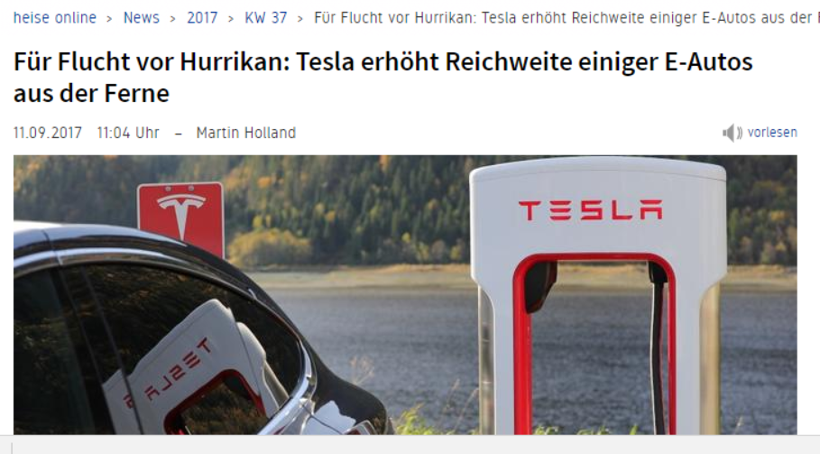

Slide 10
Digitale Transformation und die Sozialwirtschaft
Notes:
AirBnB und Uber sind hier klassische Beispiele.
Spannender aber für die Sozialwirtschaft:
Plattformen wie betreut.de oder careship, die sich um die Betreuung und Pflege kümmern
Konkret im Kontext der Stadtteilarbeit: Plattformen wie nebenan.de oder nextdoor.de
Das Problem: Wirtschaftlich ausgerichtet, keine professionelle Qualitätssicherung → Blick in betreut.de

Slide 11
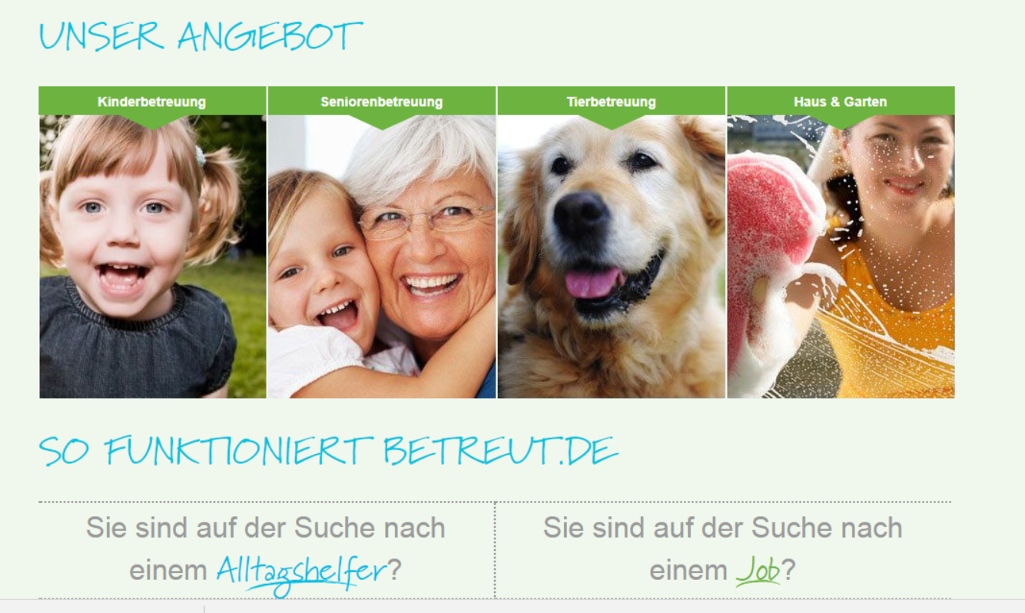
Notes:
Egal, was sie betreut haben wollen, bereut.de bietet ihnen Möglichkeiten

Slide 12
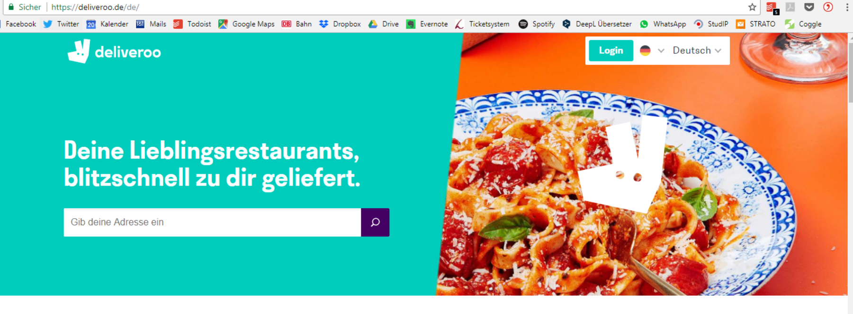
Digitale Transformation und die Sozialwirtschaft

Slide 13
Digitale Transformation und Ehrenamt
Zahlen und Daten
Tools und Methoden
Handlungsoptionen für soziale Organisationen
Notes:
Mensch
Organisation
Gemeinwesenarbeit als Branche innerhalb der Sozialwirtschaft!

Slide 14
Digitale Transformation und Ehrenamt
„Schon jetzt spielt das Thema Engagement immerhin bei einem Drittel
der Jugendlichen eine Rolle, wobei Mädchen mehr Einsatz zeigen
als Jungs.
Die Top-3-Einsatzfelder, in denen Jugendliche mithelfen, sind
Sport (39 %),
die Kinder- und Jugendarbeit (35 %) sowie
Kirche und Religion (30 %) (vgl. Jugendstiftung Baden-Württemberg 2013 , S. 55).
Diese ehrenamtliche Arbeit wird geleistet, weil Mädchen und Jungen
Spaß daran haben.“ (Heider-Winter, 2014)
Notes:
Das Social Media Prisma zeigt die Landschaft der Social Media mit allen relevanten Kanälen und gilt nun seit Jahren als der Qualitätsstandard für die relevantesten Social Media Plattformen, Tools und Anbieter.
So werden insgesamt 261 Anbieter in 25 Kategorien aufgelistet.
Es ist gar nicht so leicht, sich selbst darin wiederzufinden.
Für die Menschen besteht die Gefahr, den Überblick zu verlieren im Dschungel der Möglichkeiten, aber:

Slide 15
Digitale Transformation und Ehrenamt
Die Deutschen nutzen das Internet am liebsten zur Informationsbeschaffung
oder Optimierung ihrer beruflichen oder privaten Abläufe und Bedürfnisse.
Ein Viertel sieht durch das Internet auch erhöhte Chancen, sich selbst
gesellschaftlich oder politisch einzubringen.
Ein ehrenamtliches Engagement verfolgt einer von zehn Befragten
über das Internet – dabei handelt es sich mehrheitlich um junge Menschen zwischen 14 und 29 Jahren. (D21 – Digital Index)
Notes:
Das Social Media Prisma zeigt die Landschaft der Social Media mit allen relevanten Kanälen und gilt nun seit Jahren als der Qualitätsstandard für die relevantesten Social Media Plattformen, Tools und Anbieter.
So werden insgesamt 261 Anbieter in 25 Kategorien aufgelistet.
Es ist gar nicht so leicht, sich selbst darin wiederzufinden.
Für die Menschen besteht die Gefahr, den Überblick zu verlieren im Dschungel der Möglichkeiten, aber:

Slide 16
Digitale Transformation und Ehrenamt
„Wer Medienvertreter, Politiker, Spender, Förderer und Ehrenamtliche nicht mit modernen Instrumenten der
Marktkommunikation bedient, dem werden sich künftig nicht
mehr alle Einflusssphären, alternativen Finanzierungsquellen und Zugänge zu bürgerschaftlichem Engagement im Sozialraum
erschließen.“ (FINSOZ, 2017)
Notes:
Das Social Media Prisma zeigt die Landschaft der Social Media mit allen relevanten Kanälen und gilt nun seit Jahren als der Qualitätsstandard für die relevantesten Social Media Plattformen, Tools und Anbieter.
So werden insgesamt 261 Anbieter in 25 Kategorien aufgelistet.
Es ist gar nicht so leicht, sich selbst darin wiederzufinden.
Für die Menschen besteht die Gefahr, den Überblick zu verlieren im Dschungel der Möglichkeiten, aber:

Slide 17
Digitale Transformation und Ehrenamt
„Was früher Ausbildungsberufe waren, erledigen in Zukunft Roboter. Und vieles, was ehedem Fachkräfte machten, erledigen die Kunden an ihren Flachbildschirmen selbst!“ (Precht, 2018, 24)

Slide 18
Digitale Transformation und Ehrenamt
„Bezogen auf alle sozialversicherungspflichtig Beschäftigten sind rund 15% von einer sehr hohen Automatisierungswahrscheinlichkeit betroffen.“
(Reiser, 2018, 244)
„In ihrer Untersuchung der Automatisierungswahrscheinlichkeit von 702 Berufen (...) rangieren Berufe der sozialen Arbeit am unteren Ende des Rankings (...).

Slide 19
Digitale Transformation und Ehrenamt
Anders ist die Lage bei Berufen in den Bereichen Führung und Organisation, die auch in der Sozialwirtschaft vertreten sind. Hier liegt das Substituierbarkeitspotential von Tätigkeiten gegenwärtig schon bei 50%.“
(Reiser, 2018, 249)
→ Bedeutung des Ehrenamts?

Slide 20
Digitale Transformation und Ehrenamt
Formen digitalen Engagments
Digitalisierung zur Unterstützung des Ehrenamts
Digitales ehrenamtliches Engagement
Verwaltung, Organisation, Abrechnung...
Grafik & Design (Plakate, Flyer, Logo) Pressetexte, Medienarbeit, Marketing Web Development (Homepage-Erstellung, Betreuung)
Social Media (einrichten und betreuen von Social Media Kanälen)
Notes:
Das Social Media Prisma zeigt die Landschaft der Social Media mit allen relevanten Kanälen und gilt nun seit Jahren als der Qualitätsstandard für die relevantesten Social Media Plattformen, Tools und Anbieter.
So werden insgesamt 261 Anbieter in 25 Kategorien aufgelistet.
Es ist gar nicht so leicht, sich selbst darin wiederzufinden.
Für die Menschen besteht die Gefahr, den Überblick zu verlieren im Dschungel der Möglichkeiten, aber:

Slide 21
Digitale Transformation und Ehrenamt
Mehr Zeit für Inhalte und weniger Zeit für Verwaltung – Fortschritt durch Digitalisierung
Interne und externe Vernetzung ist einfacher möglich
Flexibilität (auch räumlich und zeitlich) für Engagierte und Angebote steigt
Sichtbarkeit von Organisationen, ihrer Angebote und Inhalte steigt durch Online-Präsenz
Mehr Wahrnehmung ermöglicht niederschwelligen Zugang zu Informationen
Teilhabe im Internet im möglich → Inklusion
Digitales Engagement erzeugt neue Formen des Engagements (z.B.: Micro-Engagement, Crowdsourcing, offene Daten einbinden und weiterverwenden)
Notes:
Das Social Media Prisma zeigt die Landschaft der Social Media mit allen relevanten Kanälen und gilt nun seit Jahren als der Qualitätsstandard für die relevantesten Social Media Plattformen, Tools und Anbieter.
So werden insgesamt 261 Anbieter in 25 Kategorien aufgelistet.
Es ist gar nicht so leicht, sich selbst darin wiederzufinden.
Für die Menschen besteht die Gefahr, den Überblick zu verlieren im Dschungel der Möglichkeiten, aber:

Slide 22
Digitales ehrenamtliches Engagement

Slide 24
Tools, Methoden, Hilfestellungen

Slide 25
Zusammenarbeit:
Google Suite
Etherpads
Microsoft 365
Slack
WhatsApp
Beteiligung
Abstimmungen
Anträge
Veranstaltungsorganisation
Soziale Netzwerke
Twitter, Facebook
Snapchat
... → Wo sind potentielle Ehrenamtliche unterwegs???
Grundsätzlich:
Software as a Service!

Slide 26
Spannende Webseiten!

Slide 27
erzähldavon.de
Online-Weiterbildungsplatt für Vereine, Initiativen etc. zu digitalen Themen, Kommunikation etc.
helpteers.net

Slide 28
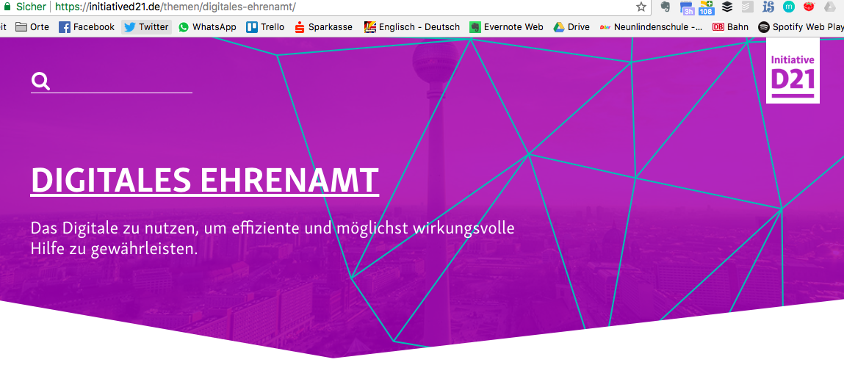

Slide 30
Was bedeuten die
Entwickungen für Organisationen?

Slide 31
Ehrenamt 4.0
Voraussetzungen
für Organisationen
Kompetenz
Offenheit
Weiter bildung
Ressourcen
Strateg. Nutzung digitaler Möglichkeiten
Beteiligung
Notes:
Für die Praxis braucht Digitales Engagement:
Kompetenzen:
die Haupt- und Ehrenamtlichen müssen über ausreichende Kenntnisse und Hardware verfügen.
personelle und technische Ressourcen:
digitale Werkzeuge zu nutzen, bedeutet Aufwand – dieser ist möglicherweise höher als der Nutzen, der entsteht, insbesondere zu Beginn kann dies eine Hürde sein.
strategisch durchdachte Nutzung digitaler Werkzeuge:
es besteht die Gefahr, dass Mehrarbeit oder sogar doppelter Aufwand entsteht, wenn Angebote auf einmal analog und digital erarbeitet werden müssen, bspw. wenn Kommunikation nicht komplett digitalisiert wird, sondern auch noch analog erfolgt.
Vielfältige Beteiligungsmöglichkeiten /
Mitmachen lassen
Weiterbildungsangebote:
potenzielle Engagierte, die die erforderlichen technischen Kompetenzen nicht mitbringen, aber eigentlich gern aktiv wären, sollten auf keinen Fall ausgeschlossen werden. Hier sind vielfältige Beteiligungsmöglichkeiten ebenso gefragt, wie Angebote zur Kompetenzbildung.
- Offenheit gegenüber den sich abspielenden Entwicklungen

Slide 32
Fazit: Digitale Transformation und Ehrenamt
Digitale Transformation lässt sich als relevante Unterstützung der Arbeit von zivilgesellschaftlichen Organisationen und Engagierten nutzen!
Digitales Engagement ist eine wichtige und effektive Ressource der Zivilgesellschaft, die mitgestaltet werden muss!
Notes:
Das Social Media Prisma zeigt die Landschaft der Social Media mit allen relevanten Kanälen und gilt nun seit Jahren als der Qualitätsstandard für die relevantesten Social Media Plattformen, Tools und Anbieter.
So werden insgesamt 261 Anbieter in 25 Kategorien aufgelistet.
Es ist gar nicht so leicht, sich selbst darin wiederzufinden.
Für die Menschen besteht die Gefahr, den Überblick zu verlieren im Dschungel der Möglichkeiten, aber:

Slide 33
Fazit: Digitale Transformation und Ehrenamt
Digitalisierung kann die Zivilgesellschaft durch ihre zahlreichen Möglichkeiten stärken, wie bspw. durch stärkere Vernetzung, höhere Sichtbarkeit und vielfältigere Angebote, dies beschränkt sich bei weitem nicht nur auf Soziale Medien!
Um diese Möglichkeiten zu nutzen, ist eine fundierte Digitalstrategie sowie Maßnahmen der Entwicklung der Organisationen nötig, die den Bedürfnissen, Zielen und Ressourcen der jeweiligen Institution und ihren haupt- und ehrenamtlichen Engagierten Rechnung trägt!

Slide 34
Hendrik Epe | www.ideequadrat.org
Twitter: @hendrikepe
facebook.com/ideequadrat
info@ideequadrat.org

Slide 35
Quellen
Neumann, D., Liebmann, M, Thelen, F.: Digitalisierung des Ehrenamts Wege aus dem Innovationsdilemma. (https://www.is.uni-freiburg.de/aktuelles/data/konzeptpapier_digitalisierung-des-ehrenamts.pdf)
Albers, M. (2017): Digitale Erschöpfung. Hanser, München.
Betterplace (2017): Digitalisierung in Non-Profit-Organisationen – Strategie, Kultur und Kompetenzen im digitalen Wandel. http://www.betterplace-lab.org/wp-content/uploads/Studie-Digitalisierung-in-Non-Profit-Organisationen-1.pdf
D21 – Digital Index 2017/2018: https://initiatived21.de/publikationen/d21-digital-index-2017-2018/
Epe, H. (2016): Innovationskompetenz in Organisationen der Sozialwirtschaft. Ansätze zur Überwindung organisationaler Innovationsbarrieren. Unveröff. Masterthesis, Freiburg.
Grillitsch, W., Brandl, P., Schuller, S. (Hrsg., 2017): Gegenwart und Zukunft des Sozialmanagements und der Sozialwirtschaft. Aktuelle Herausforderungen, strategische Ansätze und fachliche Perspektiven. Springer Fachmedien, Wiesbaden.
Hagemann, T. (Hrsg., 2017): Gestaltung des Sozial- und Gesundheitswesens im Zeitalter von Digitalisierung und technischer Assistenz. Nomos Verlag, Baden-Baden.
Kreidenweis, H. (Hrsg., 2018): Digitaler Wandel in der Sozialwirtschaft. Grundlagen – Strategien – Praxis. Nomos: Baden-Baden.
Precht, R. D. (2018): Jäger, Hirten, Kritiker. Eine Utopie für die digitale Gesellschaft. München: Goldmann.
Reiser, B. (2018): Flexibilisierung und Veränderung von Tätigkeiten – Folgen der Digitalisierung für die Arbeit in der Sozialwirtschaft. In: Kreidenweis, H. (Hrsg., 2018): Digitaler Wandel in der Sozialwirtschaft. Grundlagen – Strategien – Praxis. Nomos: Baden-Baden, 241 – 258.
Schmitt, Ch. (2017): Digitalisierung für Nachzügler - Einsichten eines digitalen Immigranten.
© Hendrik Epe | www.ideequadrat.org | Tel.: 0151/15896363 | info@ideequadrat.org

